Slide 1
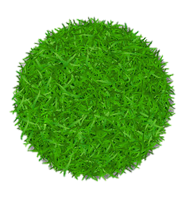
আজকের ক্লাসে সবাইকে স্বাগতম

Slide 2
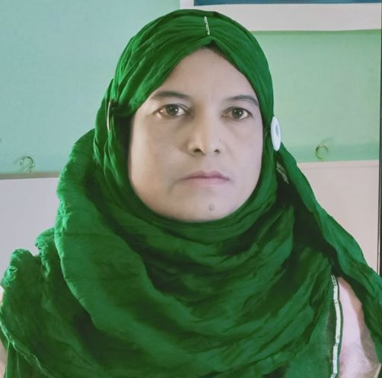
পরিচিতি
মোছাঃ হোসনেয়ারা পারভীন
প্রধান শিক্ষক
ষোলটাকা সরঃ প্রাঃ বিঃ
গাংনী, মেহেরপুর।

Slide 3
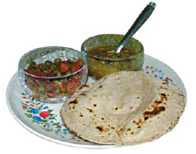
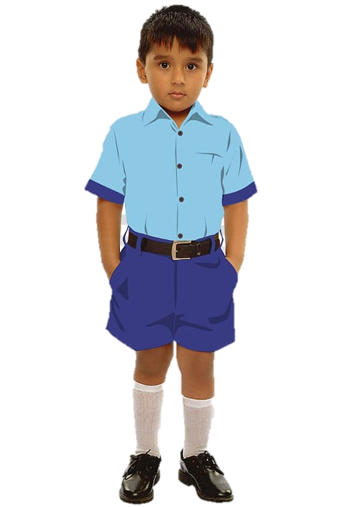
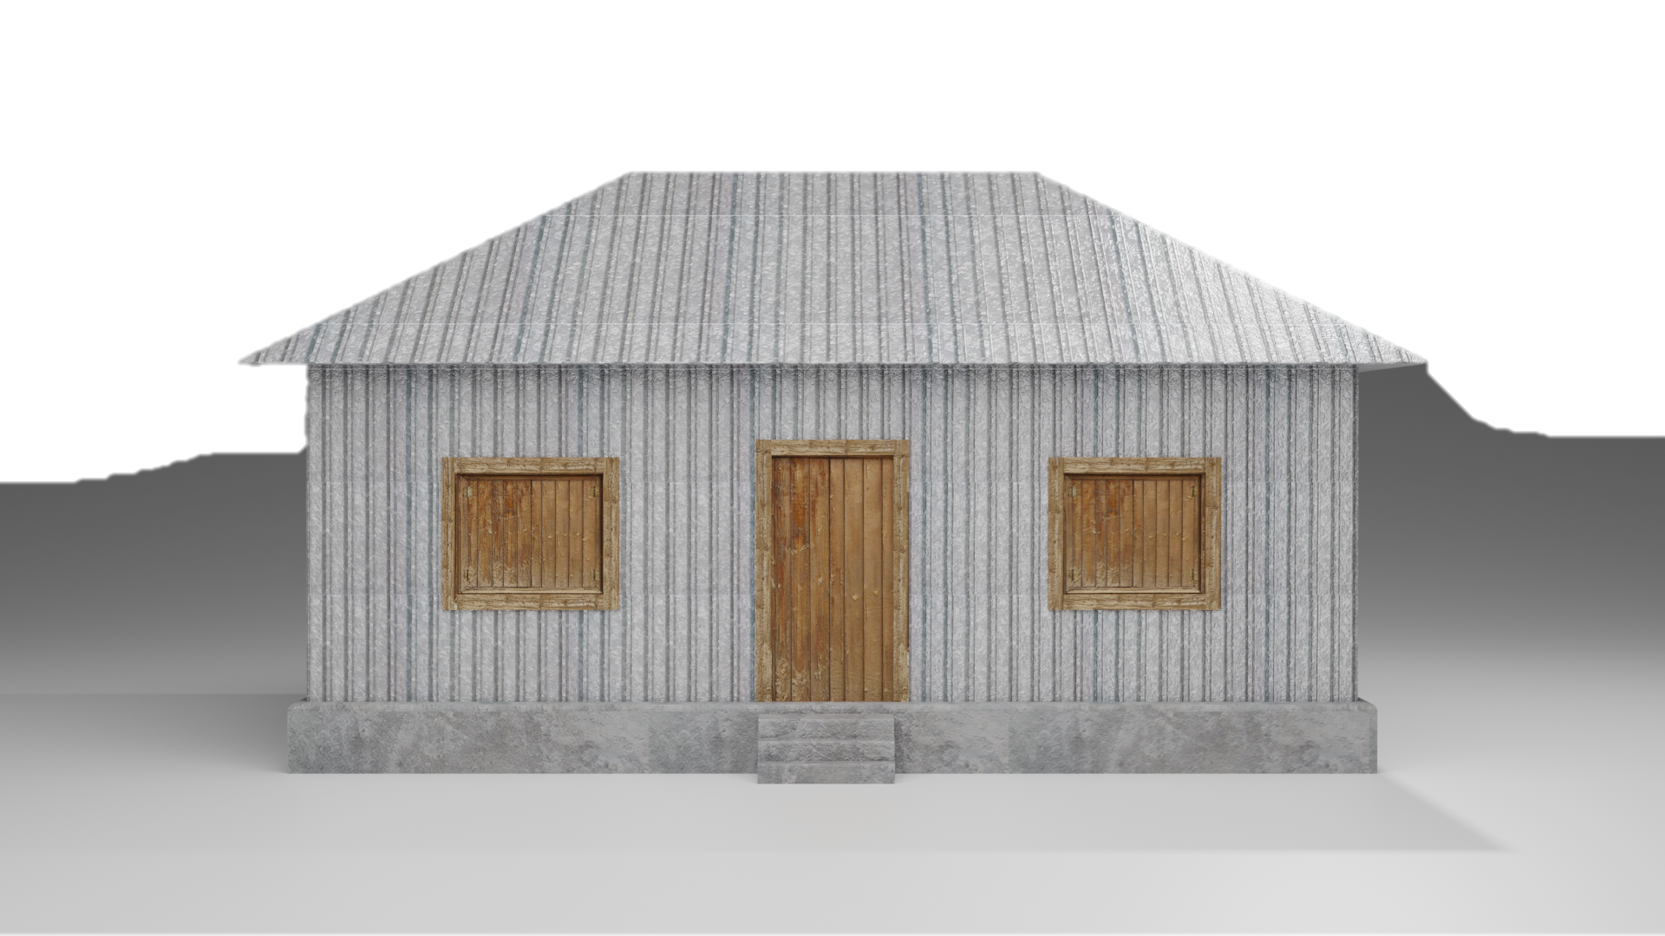
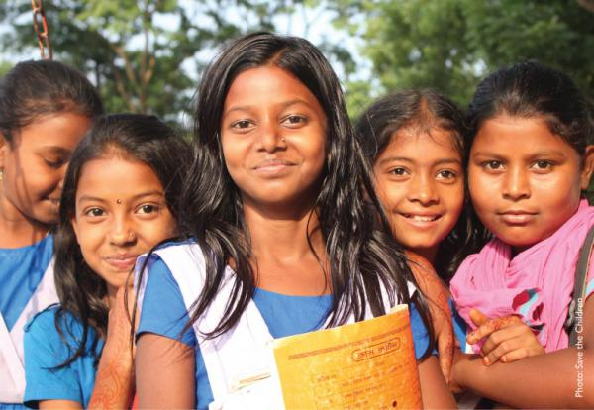
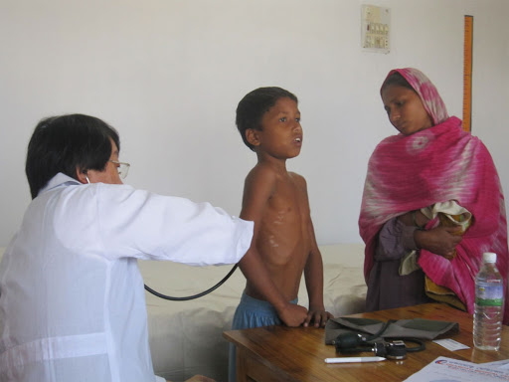
ছবিগুলো ভালো করে লক্ষ্য কর।
খাদ্য
বস্ত্র
বাসস্থান
শিক্ষা
চিকিৎসা
এগুলো হলো আমাদের অধিকার। সমাজে বেঁচে থাকার জন্য আমাদের খাদ্য, বস্ত্র, বাসস্থান, শিক্ষা চিকিৎসার দরকার।

Slide 4
আজকে আমরা পড়ব
আমাদের অধিকার ও দায়িত্ব
১
সমাজে আমাদের
অধিকার

Slide 5
শিখনফল
৩.১.১ মানুষ হিসাবে শিশুর কয়েকটি অধিকার সম্পর্কে বলতে পারবে।
৩.১.৩ সামাজিক ও অর্থনৈতিক অবস্থা নির্বিশেষে সকলের সমান অধিকার রয়েছে তা বর্ণনা করতে পারবে।
৩.২.২ অন্যের অধিকারের প্রতি শ্রদ্ধাশীল হবে।

Slide 6
এসো, অধিকার ও দায়িত্ব কী তা জেনে নিই।
অধিকারঃ
অধিকার আমরা অর্জন করি বা আদায় করি। যেমনঃ আমাদের খাদ্য গ্রহনের অধিকার আছে।
দায়িত্বঃ
দায়িত্ব আমরা পালন করি বা প্রদান করি।
যেমনঃ খাবার তৈরি করার দায়িত্বটাও আমাদের।

Slide 7
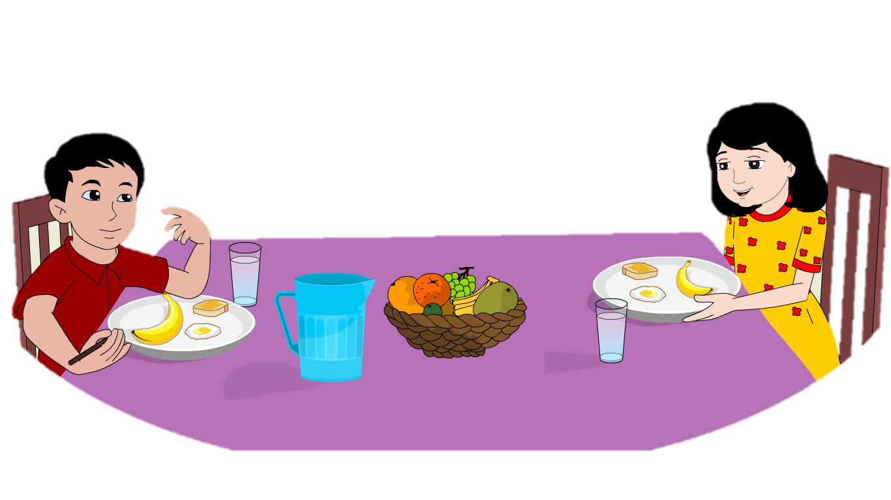
নিচের চিত্রটি ভালো করে লক্ষ্য কর।
খাবার ছাড়া আমরা বাঁচতে পারিনা। তাই আমাদের বেঁচে থাকার জন্য খাদ্যের প্রয়োজন।

Slide 8
নিচের চিত্রটি ভালো করে লক্ষ্য কর।
বেঁচে থাকার জন্য বস্ত্রের প্রয়োজন। এটা আমাদের মৌলিক অধিকার।

Slide 9
নিচের চিত্রটি ভালো করে লক্ষ্য কর।
জীবনকে ভালোভাবে গড়ার জন্য বাসস্থানের দরকার। এটা আমাদের অন্যতম একটি মৌলিক অধিকার।

Slide 10
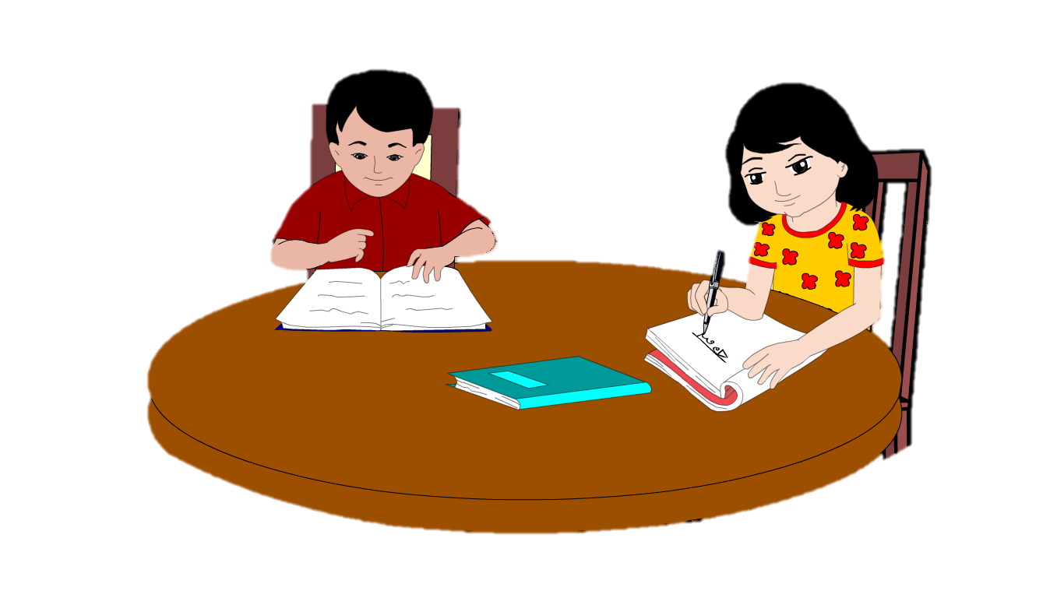
নিচের চিত্রটি ভালো করে লক্ষ্য কর।
নিচের চিত্রটি ভালো করে লক্ষ্য কর।
শিক্ষা ছাড়া জীবনে উন্নতি করা যায় না। তাই শিক্ষা লাভের অধিকার ও একটি মৌলিক অধিকার।

Slide 11
নিচের চিত্রটি ভালো করে লক্ষ্য কর।
অসুস্থ হলে আমাদের চিকিৎসার দরকার হয়। তাই চিকিৎসা লাভের অধিকার ও একটি মৌলিক অধিকার।

Slide 12
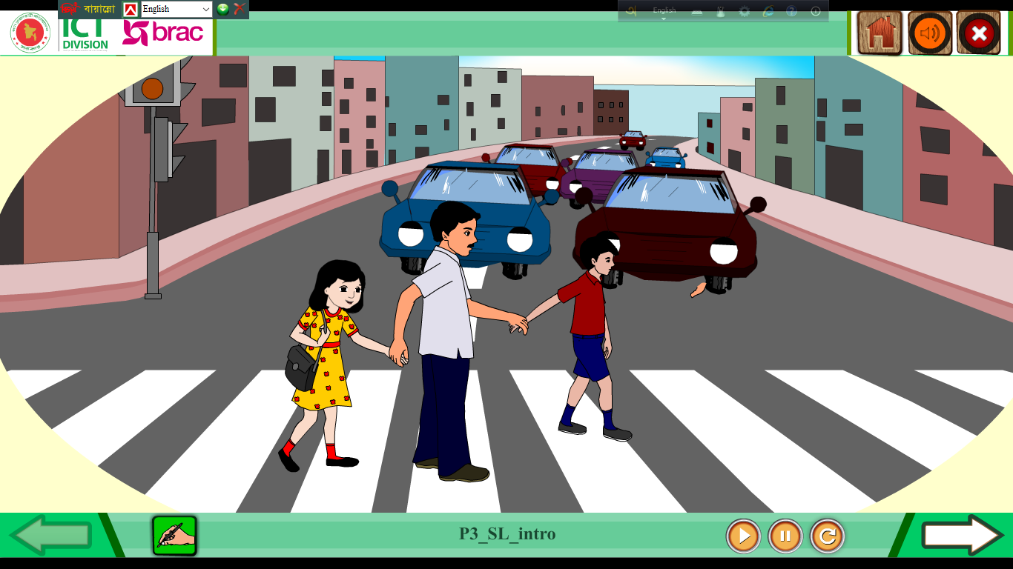
নিচের চিত্রটি ভালো করে লক্ষ্য কর।
শহর ও গ্রামের রাস্তাঘাটে চলাচলের সময় আমাদের জীবনের নিরাপত্তার প্রয়োজন। তাই নিরাপত্তা লাভের অধিকার ও একটি মৌলিক অধিকার।

Slide 13
নিচের চিত্রের মাধ্যমে আমাদের অধিকারগুলো ভালোভাবে জেনে নিই।
খাদ্যের অধিকার
বস্ত্রের অধিকার
আমাদের
অধিকার
শিক্ষা লাভের অধিকার
বাসস্থানের অধিকার
নিরাপত্তা লাভের অধিকার
চিকিৎসা লাভের অধিকার

Slide 14
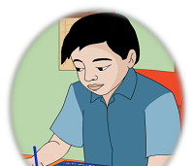
একক কাজ
(ক) আমাদের কয়টি মৌলিক অধিকার রয়েছে?
(খ) আমাদের বেঁচে থাকার জন্য কী কী অধিকার রয়েছে?

Slide 15
বইয়ের সাথে সংযোগ

Slide 16
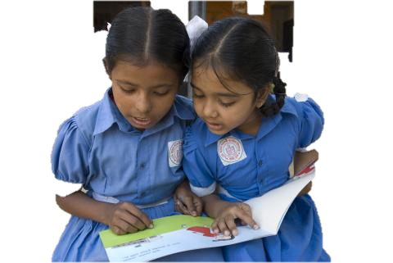
জোড়ায় কাজ
আমাদের মৌলিক অধিকারগুলো আমরা কিসের মাধ্যমে পূরণ করি তা উদাহরণ দিয়ে একে অপরকে বল।
খাদ্যঃ----------------------------------------------
বস্ত্রঃ-----------------------------------------------
বাসস্থানঃ-------------------------------------------
শিক্ষা----------------------------------------------
চিকিৎসাঃ------------------------------------------
নিরাপত্তাঃ------------------------------------------

Slide 17
মূল্যায়ন
নিচের প্রশ্নগুলোর উত্তর দাও।
ক) অধিকার প্রয়োজন কেন?।
খ) ছয়টি মৌলিক অধিকারের মধ্যে কোনটি সবচেয়ে গুরত্বপূর্ণ?
গ) সমাজে ছেলে ও মেয়ের অধিকার কেমন হওয়া উচিৎ?

Slide 18
পরিকল্পিত কাজ
শিক্ষা লাভ কোন ধরনের অধিকার? এ অধিকার কেন প্রয়োজন তা দুটি বাক্যে লেখ।

Slide 19
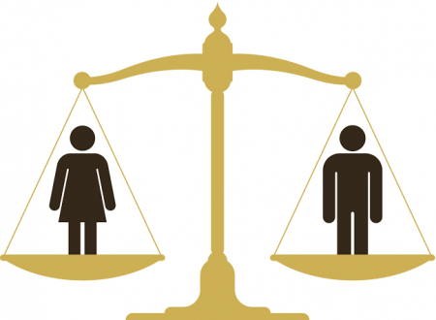
সবাইকে ধন্যবাদ।
আবার দেখা হবে!

